Slide 1

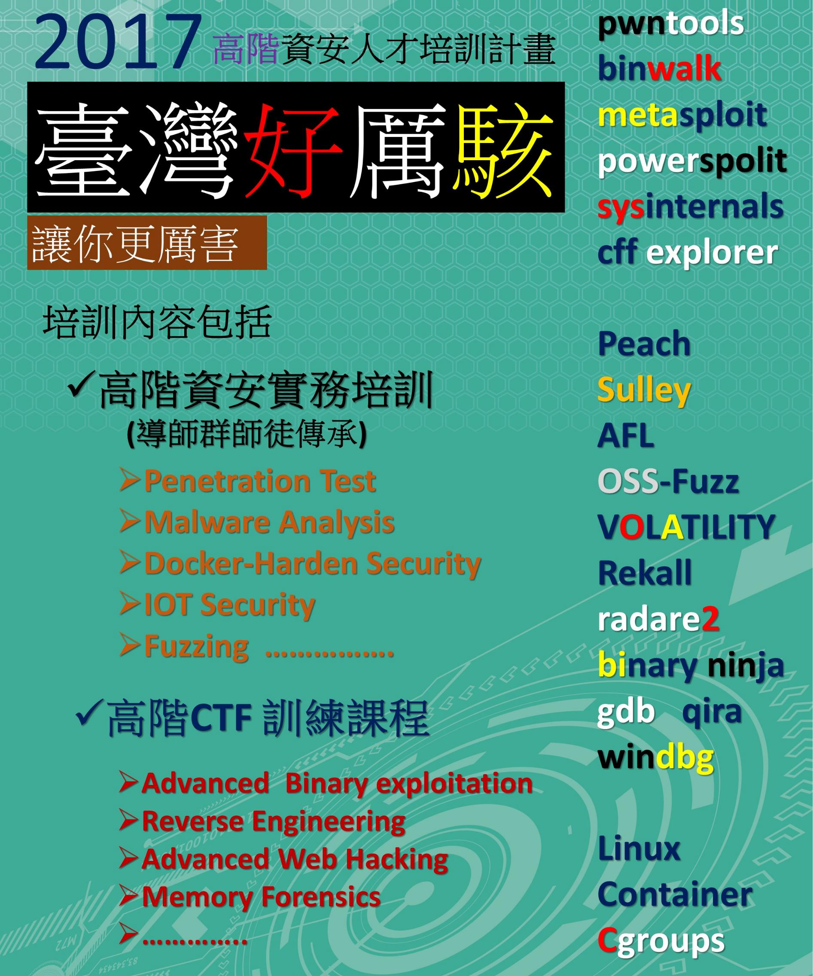

Slide 2
-培訓課程-
場次 | 時間 | 地點 | 主題/活動 | 講師
1 | 4月29日 | 崑山科技大學 | 學員分享會
2 | 4月29日 | 成功大學 | IOT security + HitCon CTF | 李倫銓
3 | 5月24日 | 臺灣科技大學 | Memory forensics and Malware analysis 記憶體鑑識及惡意程式分析 | 邱銘彰
4 | 6月1日 | 成功大學 | Memory forensics and Malware analysis 記憶體鑑識及惡意程式分析 | 邱銘彰
5 | 8月24日 | 臺灣科技大學 | 期末成果發表會
6 | 9月21日 | 臺灣科技大學 | ASIS CTF Final 2017難題神解 | 蔣盛文
7 | 10月1日 | 臺北淡江大學校友聯誼會館 | 第二屆資安實務導師制度~臺灣好厲駭啟動會議與交流活動
8 | 10月15日 | 臺灣科技大學 | 臺灣好厲駭暨資安初學者挑戰活動：網站安全培訓課程 | 羅煜賢
9 | 10月15日 | 中興大學 | 臺灣好厲駭暨資安初學者挑戰活動：網站安全培訓課程 | 趙偉捷
10 | 10月15日 | 崑山科技大學 | 臺灣好厲駭暨資安初學者挑戰活動：網站安全培訓課程 | 曾龍
11 | 10月28日 | 臺灣科技大學 | Advanced binary exploitation | 吳哲仰
12 | 11月11日 | 中興大學 | Begin Your smart PWNing Life | 吳哲仰
13 | 11月12日 | 崑山科技大學 | Begin Your smart PWNing Life | 吳哲仰
14 | 11月19日 | 臺灣大學 | 高階培訓：Fuzzing 課程 | 蕭旭君
15 | 11月25日 | 中興大學 | Linux安全與Docker 安全 | 徐千洋
16 | 11月26日 | 臺灣大學 | 高階培訓：Symbolic Execution課程 | 蕭旭君
17 | 12月07-08日 | 台北國際會議中心 | HITCON Pacific 2017 | HITCON
18 | 12月08日 | 台北國際會議中心 | Attack and Defense CTF培訓課程 | 劉育全、張亭儀、鄭達群
19 | 12月10日 | 臺灣科技大學 | 臺灣好厲駭暨資安初學者挑戰活動：破密分析培訓課程 | 林思辰、楊明軒、趙偉捷
20 | 12月16日 | 中興大學 | 臺灣好厲駭暨資安初學者挑戰活動：破密分析培訓課程 | 林思辰、楊明軒、趙偉捷
21 | 12月17日 | 崑山科技大學 | 臺灣好厲駭暨資安初學者挑戰活動：破密分析培訓課程 | 林思辰、楊明軒、趙偉捷
22 | 12月23日 | 臺灣科技大學 | 高階培訓：Web Security課程 | 蔡政達
23 | 1月29日 | 奧義智慧科技公司 | 入侵鑑識調查經驗分享會 | 邱銘彰

Slide 3
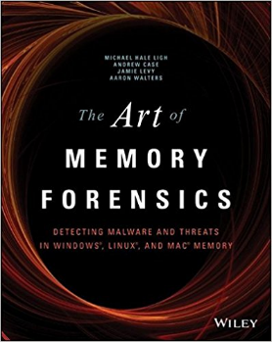
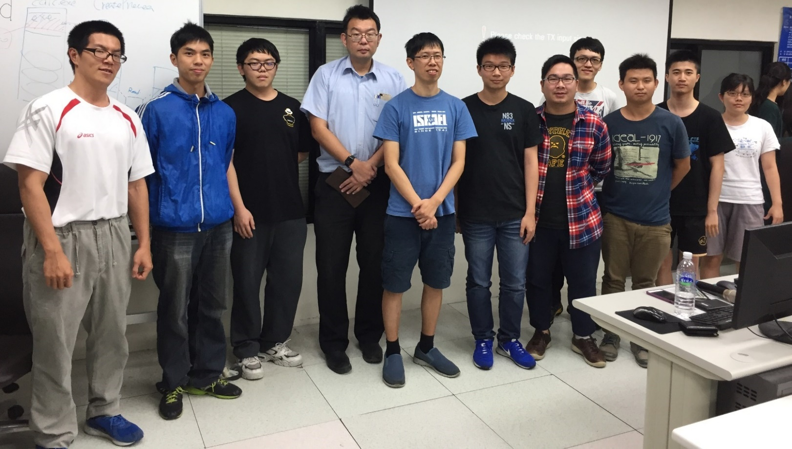
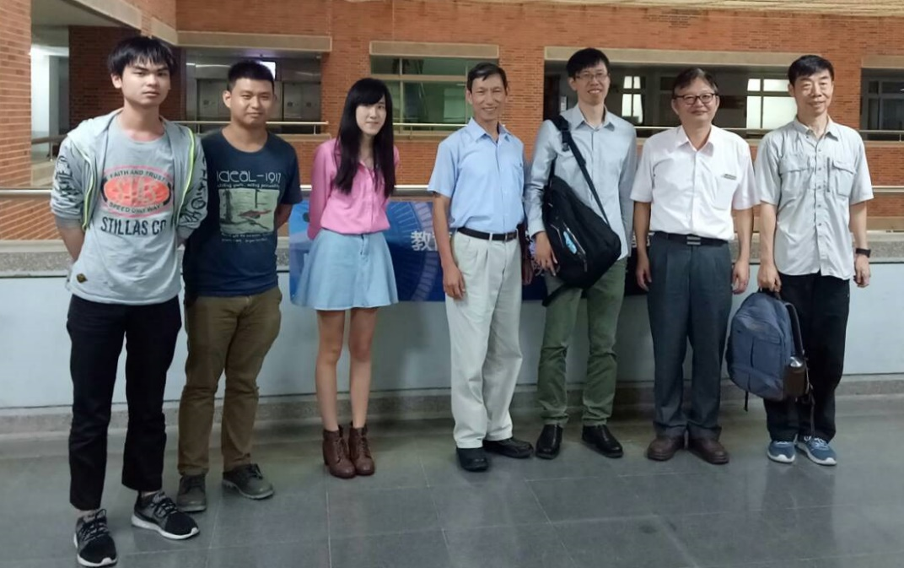
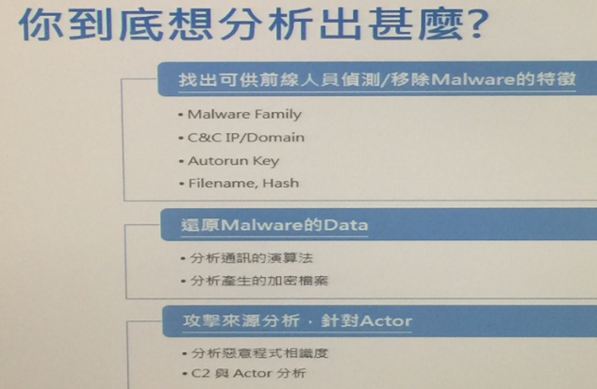
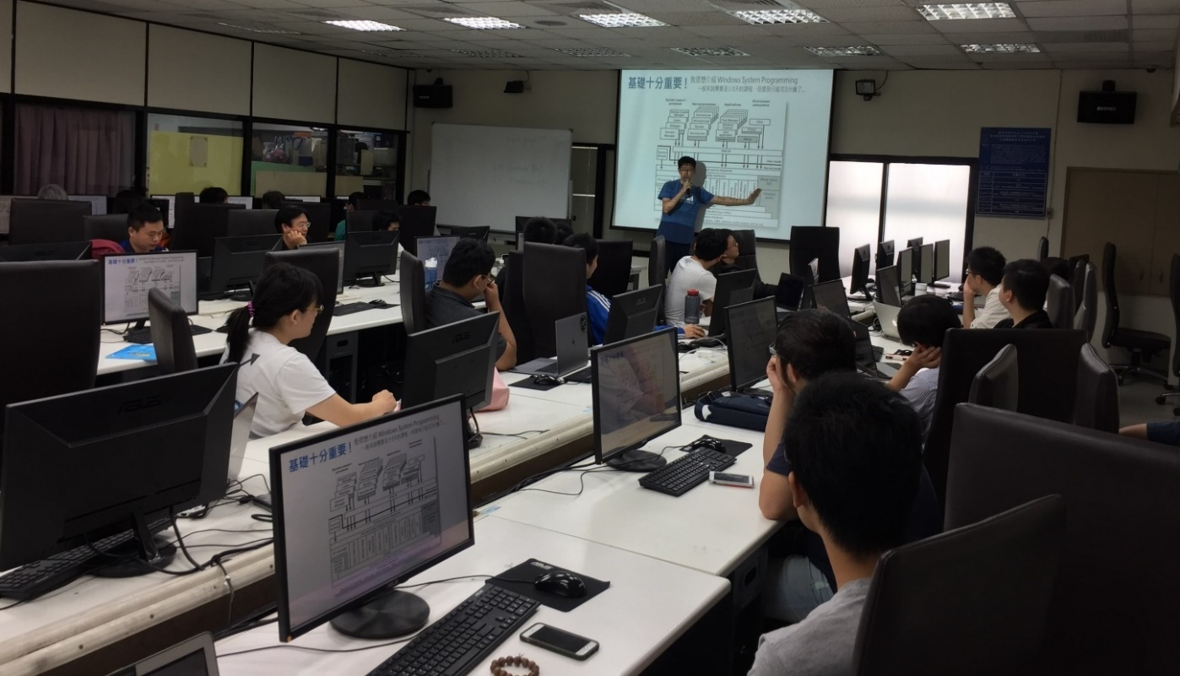
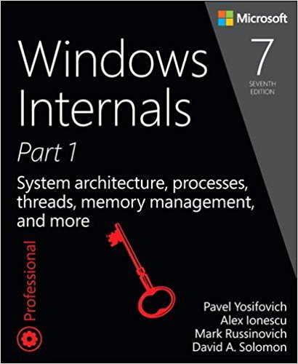
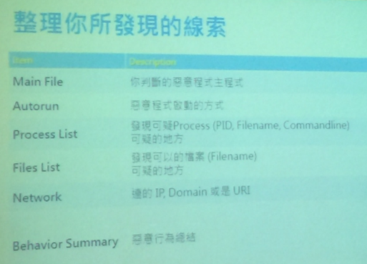
-高階資安實務培訓課程-
主題：Memory forensics and Malware analysis
講師：臺灣好厲駭Mentor / Birdman
時間/地點：106.05.24 / 國立臺灣科技大學
106.06.01 / 國立成功大學

Slide 4
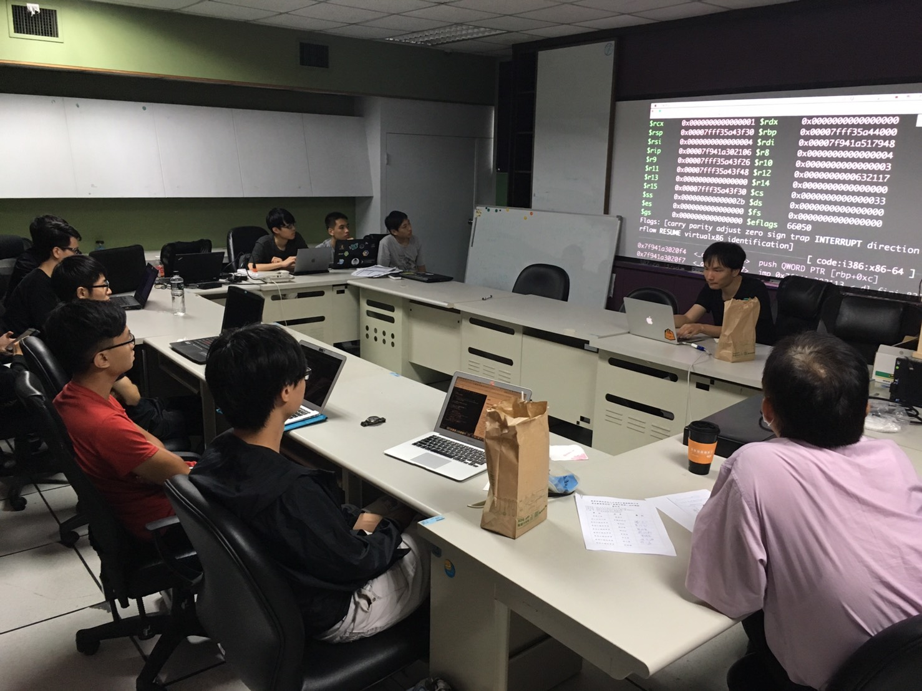
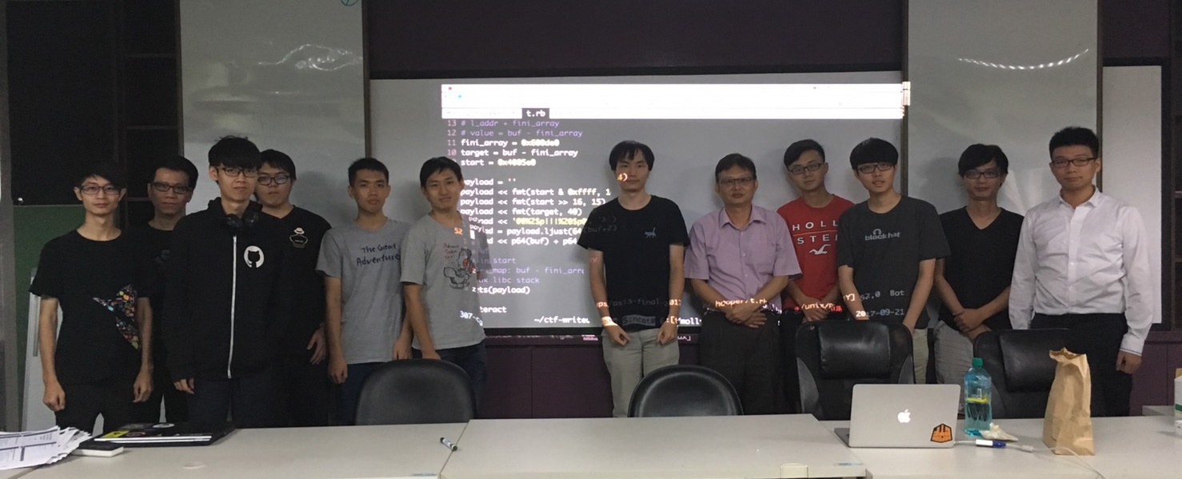
-高階CTF培訓課程-
主題：ASIS CTF Final 2017難題神解
講師：217戰隊-蔣盛文David
時間/地點：106.09.21 / 國立臺灣科技大學
dr_john_waston
one_gadget
#!/usr/bin/env ruby
# encoding: ascii-8bit
require 'pry'
require 'pwn' # https://github.com/peter50216/pwntools-ruby
require 'heapinfo' # https://github.com/david942j/heapinfo
require 'one_gadget' # https://github.com/david942j/one_gadget
@magic = one_gadget(file: './libc.so.6')[4]
def host; ARGV.empty? ? '127.0.0.1' : '146.185.168.172'; end
def port; 54515; end
$z = Sock.new host, port
def z;$z;end
@p = ''
def h;@h ||= heapinfo(@p);end
def elf; @elf ||= ELF.new(@p); end
#================= Exploit Start ====================
#!/usr/bin/python
from Crypto.Util.number import *
from Crypto.PublicKey import RSA
from secret import s, FLAG
def gen_prime(s):
while True:
r = getPrime(s)
R = [r]
t = int(5 * s / 2) + 1
for i in range(0, t):
R.append(r + getRandomRange(0, 4 * s ** 2))
p = reduce(lambda a, b: a * b, R, 2) + 1
if isPrime(p):
if len(bin(p)[2:]) == 1024:
return p

Slide 5
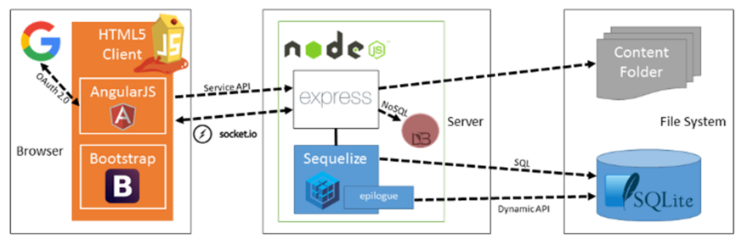
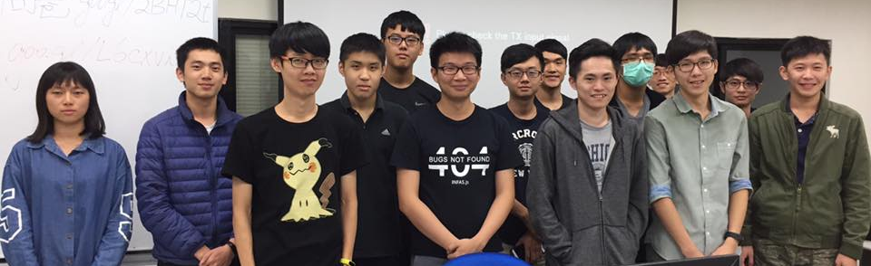

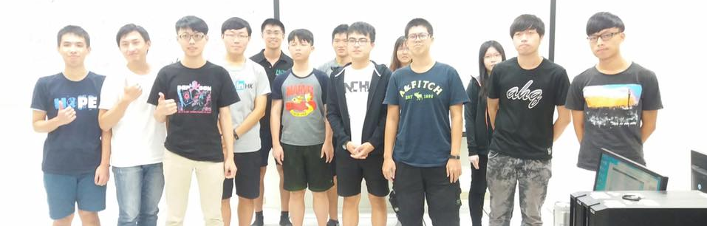


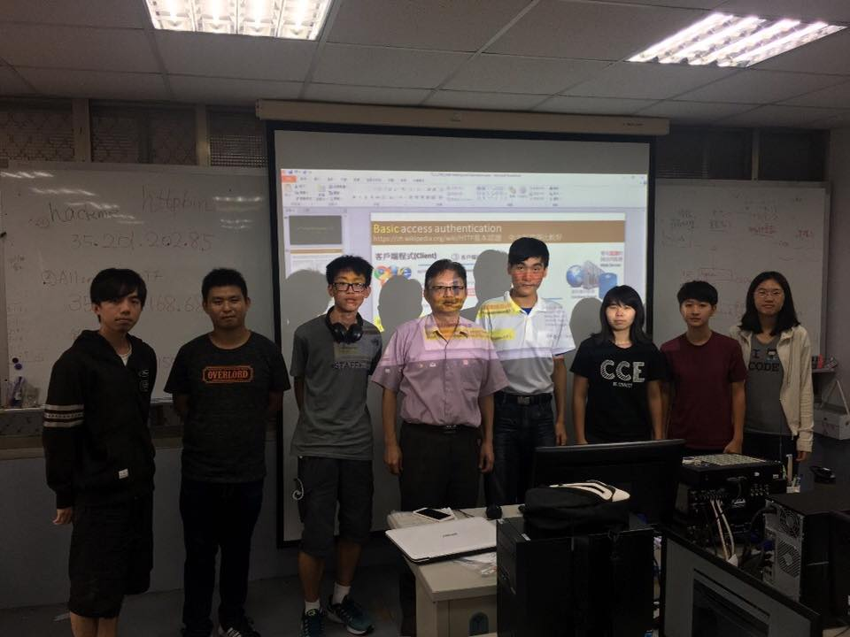

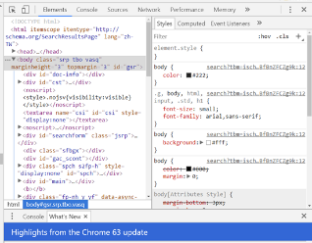
-CTF培訓課程-
主題：網站安全
講師：臺灣好厲駭 羅煜賢
時間/地點：106.10.15 /國立臺灣科技大學
講師：臺灣好厲駭 趙偉捷
時間/地點：106.10.15 /國立中興大學
講師：臺灣好厲駭Mentor / 曾龍副教授
時間/地點：106.10.15 / 崑山科技大學

Slide 6
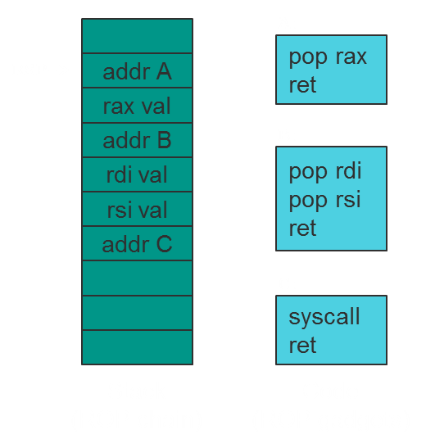
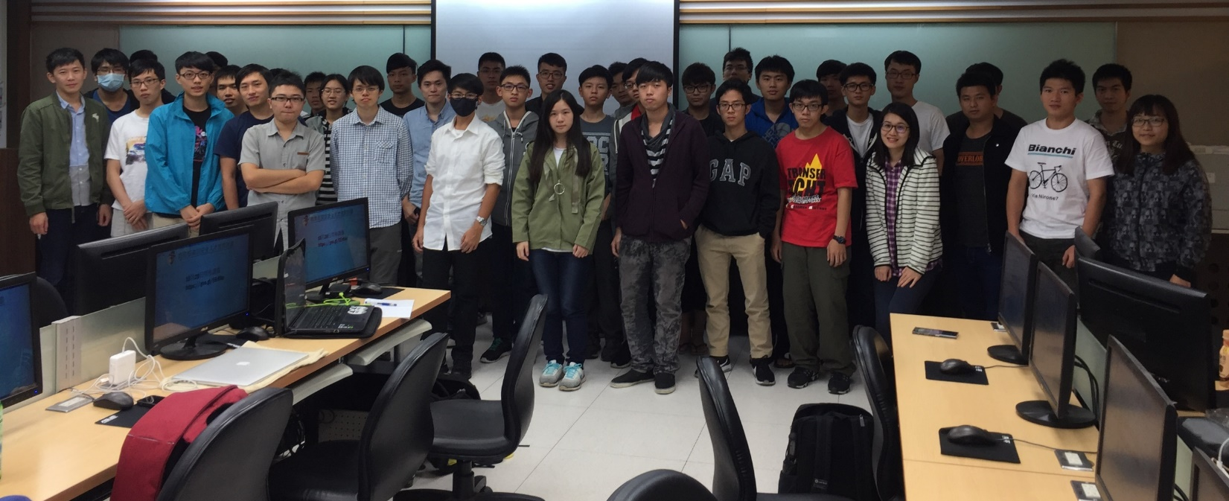
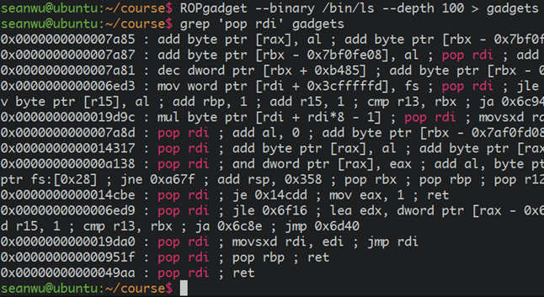
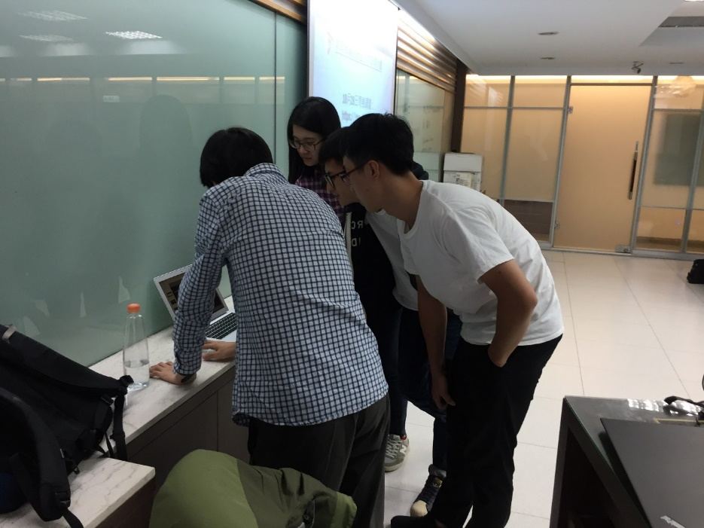
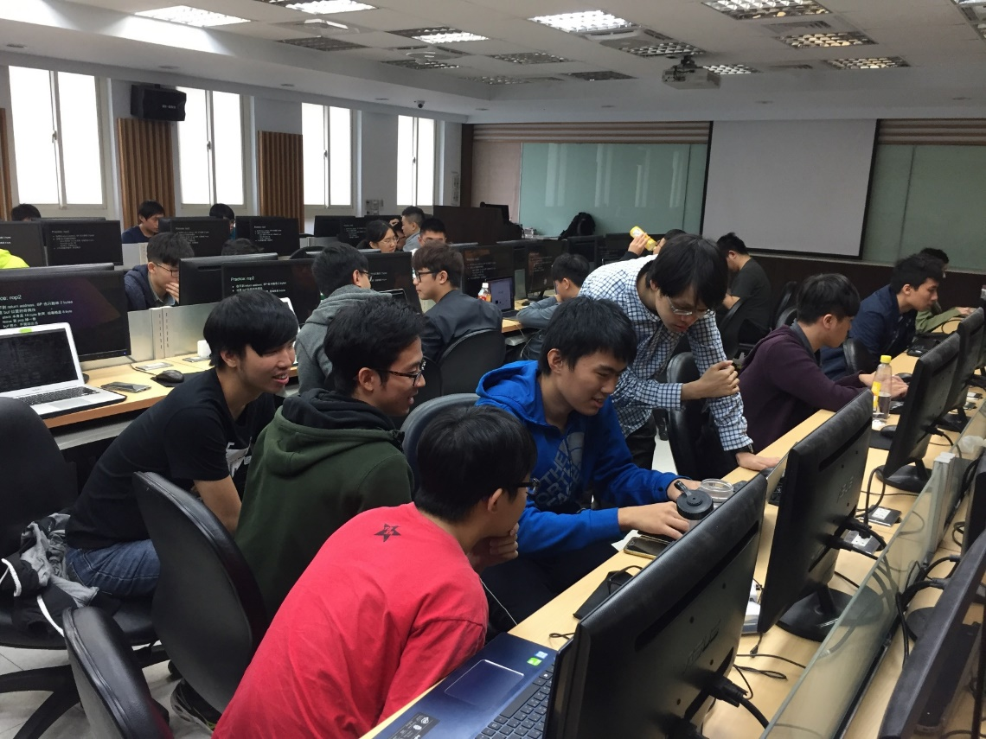
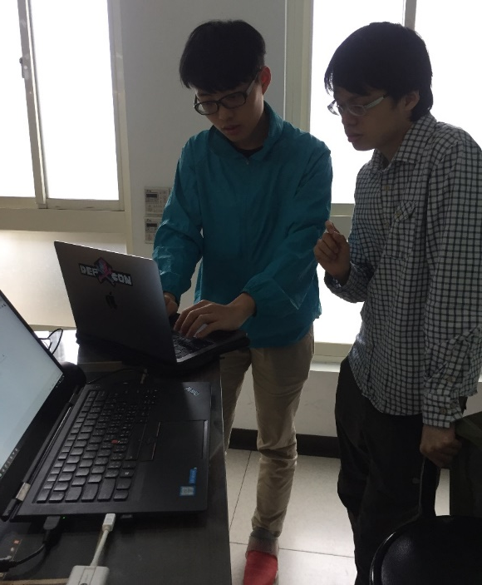
-高階CTF培訓課程-
主題：Advanced Binary Exploitation
講師：臺灣好厲駭Mentor / Sean Wu
時間/地點：106.10.28 / 國立臺灣科技大學
Advanced ROP
Stack pivoting
Continuous ROP
Bypassing ASLR
Ret2lib
One gadget
Return-to-dl-resolve
Heap exploitation
Glibc heap introduction
Use-after-free
Unlink
Forged chunk

Slide 7

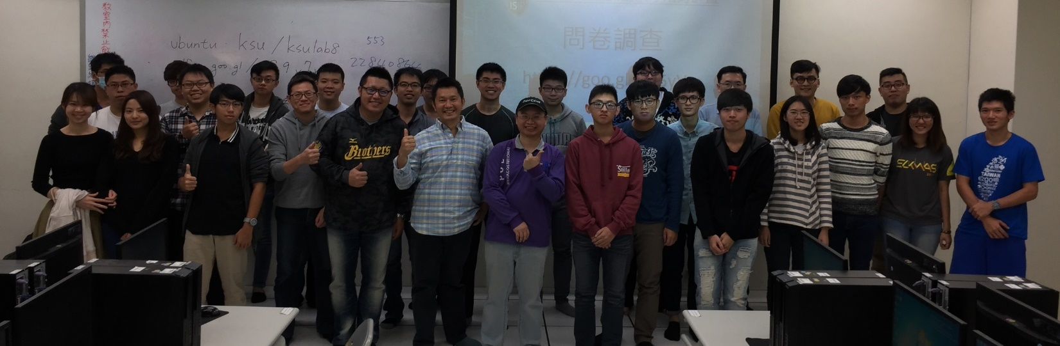
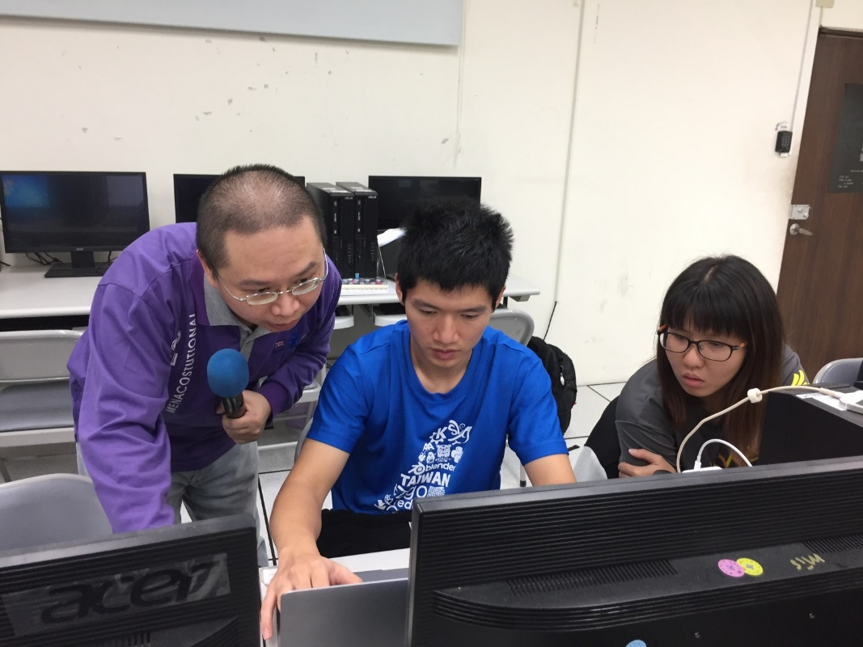
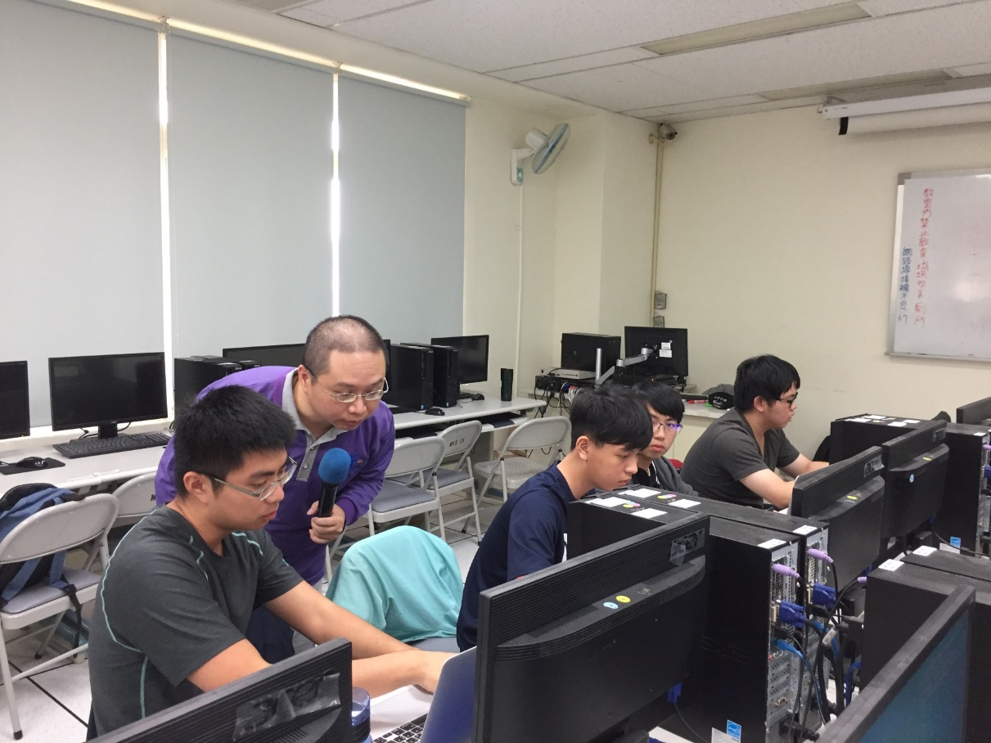

-高階資安實務培訓課程-
主題：Linux安全與Docker 安全
講師：臺灣好厲駭Mentor / Tim Hsu
時間/地點：106.11.25 / 國立中興大學
Linux Processes
REMOTE CODE EXECUTION
LINUX KERNEL 4.4.0 'AF_PACKET' RACE CONDITION PRIVILEGE ESCALATION
USER-NAMESPACE
Docker HUB

Slide 8
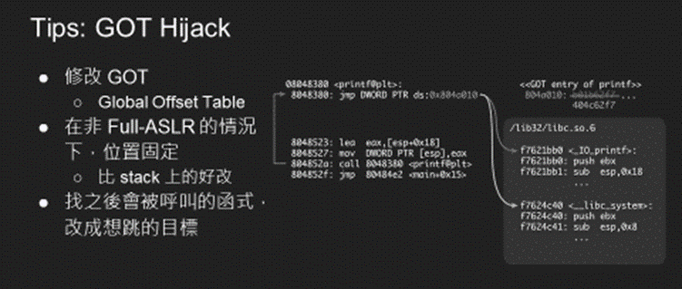
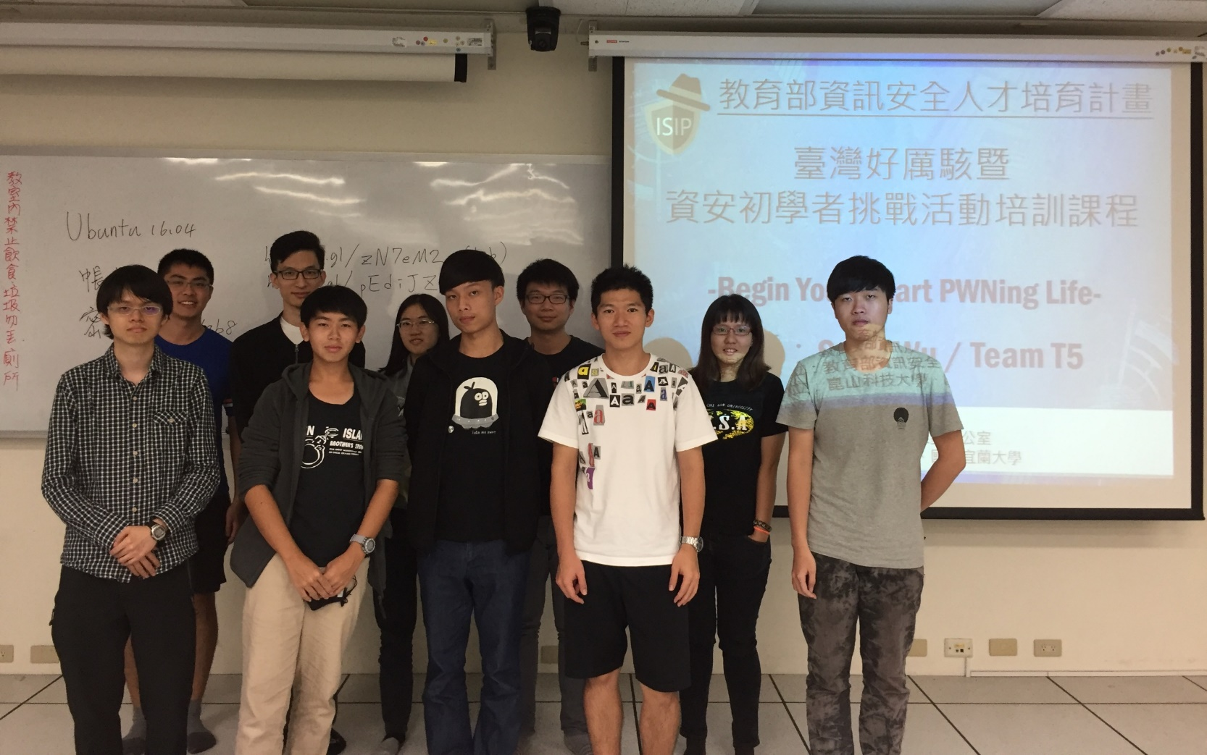
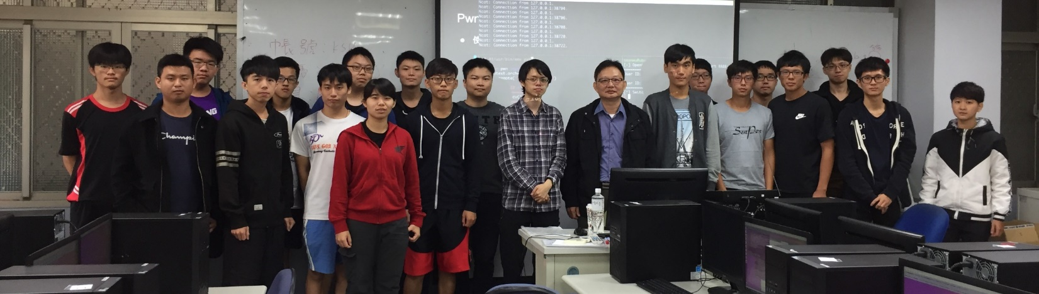
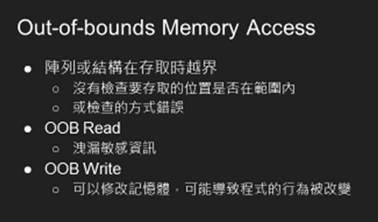
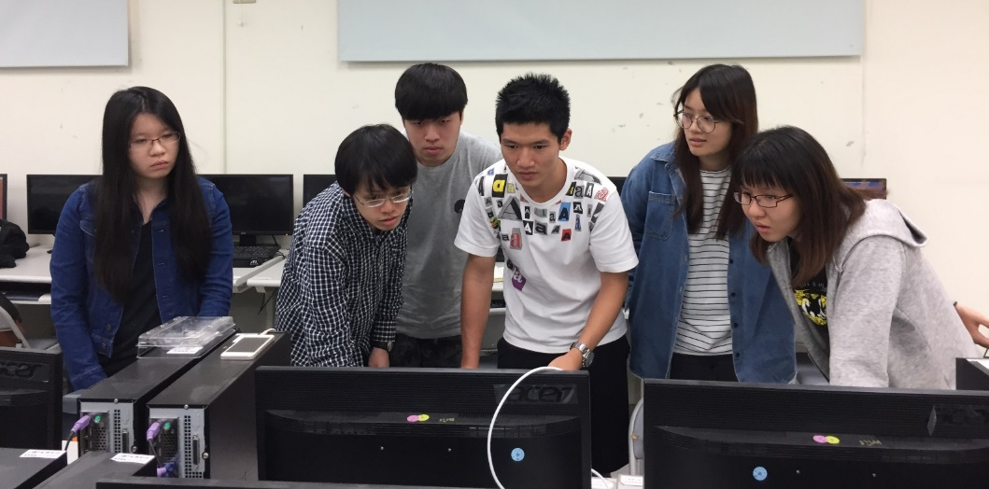
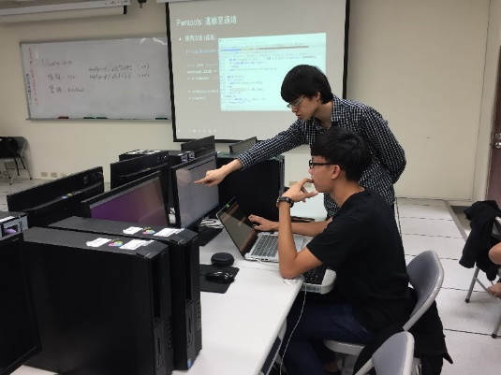
-CTF培訓課程-
主題：Begin Your smart PWNing Life
講師：臺灣好厲駭Mentor / Sean Wu
時間/地點：106.11.11 / 國立中興大學
106.11.12 / 崑山科技大學
oob1
oob2
oob3
oob4
oob5
Gcc
IDA Pro
gdb
pwntools

Slide 9
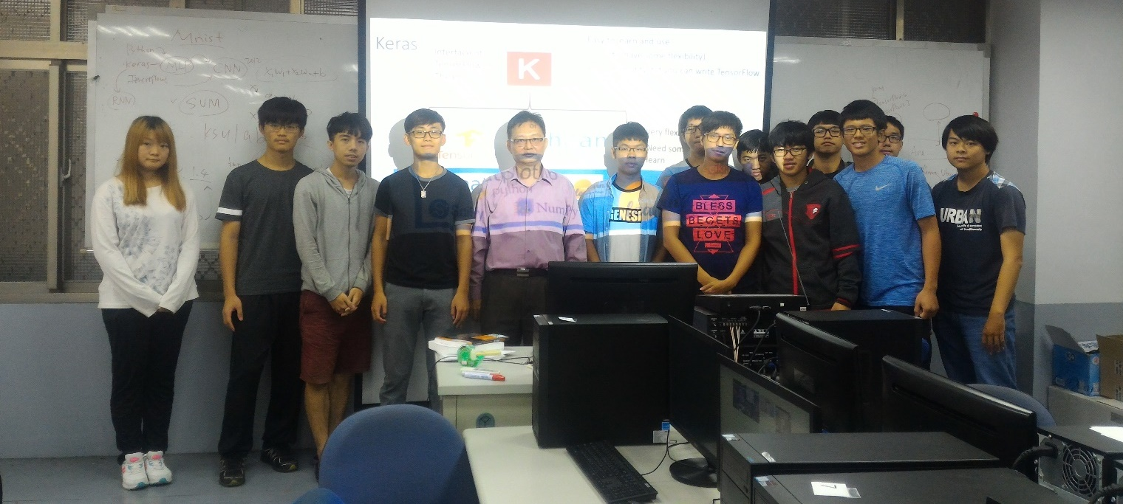
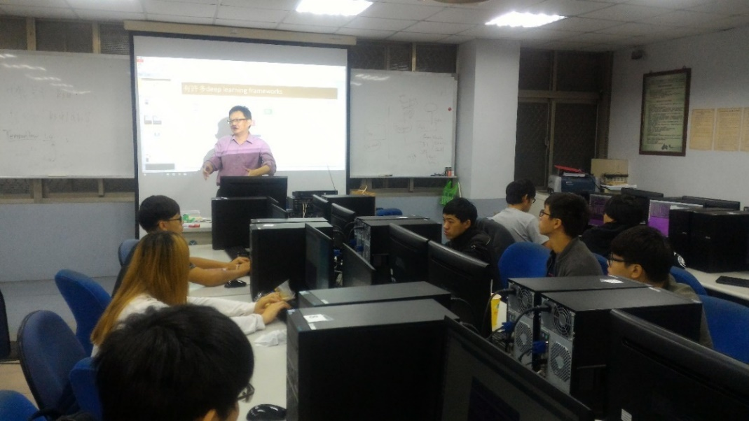
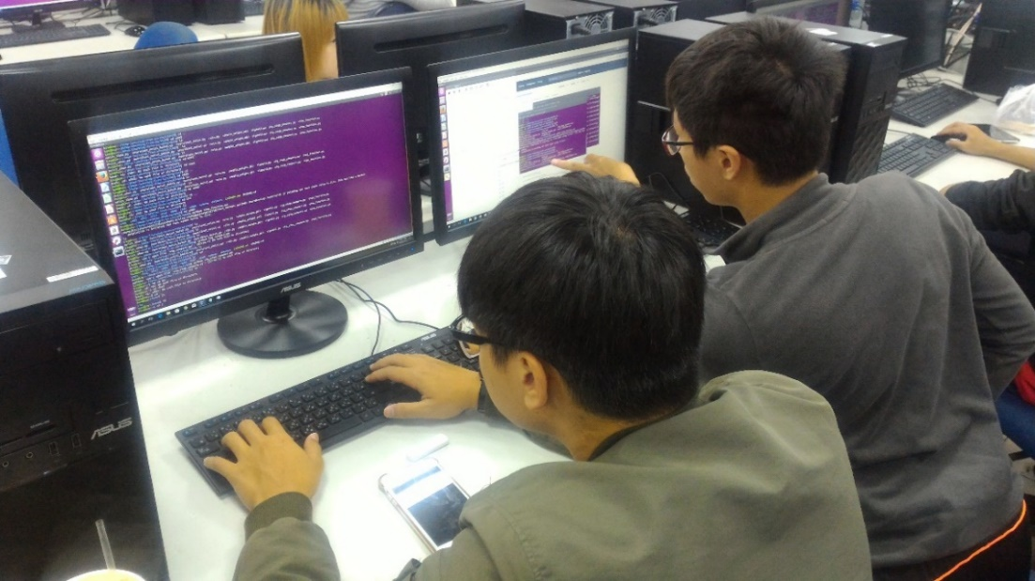
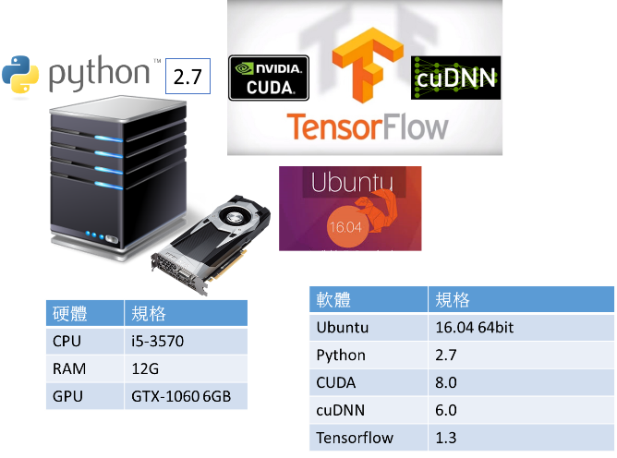
-高階資安實務培訓課程-
主題：深度學習與Tensorflow實務
講師：臺灣好厲駭Mentor / 曾龍副教授
時間/地點：106.11.11 / 崑山科技大學
with tf.Session() as sess:
sess.run(init)
step = 1
# Keep training until reach max iterations
while step * batch_size < training_iters:
batch_xs, batch_ys = mnist.train.next_batch(batch_size)
# Fit training using batch data
sess.run(optimizer, feed_dict={x: batch_xs, y: batch_ys, keep_prob: dropout})
if step % display_step == 0:
# Calculate batch accuracy
acc = sess.run(accuracy, feed_dict={x: batch_xs, y: batch_ys, keep_prob: 1.})
# Calculate batch loss
loss = sess.run(cost, feed_dict={x: batch_xs, y: batch_ys, keep_prob: 1.})
print "Iter " + str(step*batch_size) + ", Minibatch Loss= " + "{:.6f}".format(loss) + ", Training Accuracy= " + "{:.5f}".format(acc)
step += 1
print "Optimization Finished!"
# Calculate accuracy for 256 mnist test images
print "Testing Accuracy:", sess.run(accuracy, feed_dict={x: mnist.test.images[:256], y: mnist.test.labels[:256], keep_prob: 1.})
Convolutional Neural Network
CPU vs GPU

Slide 10
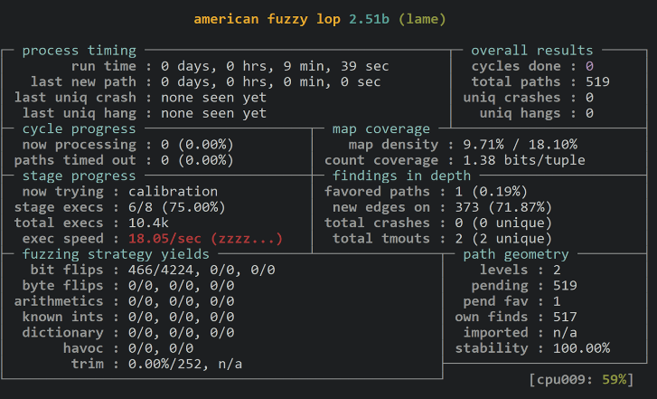
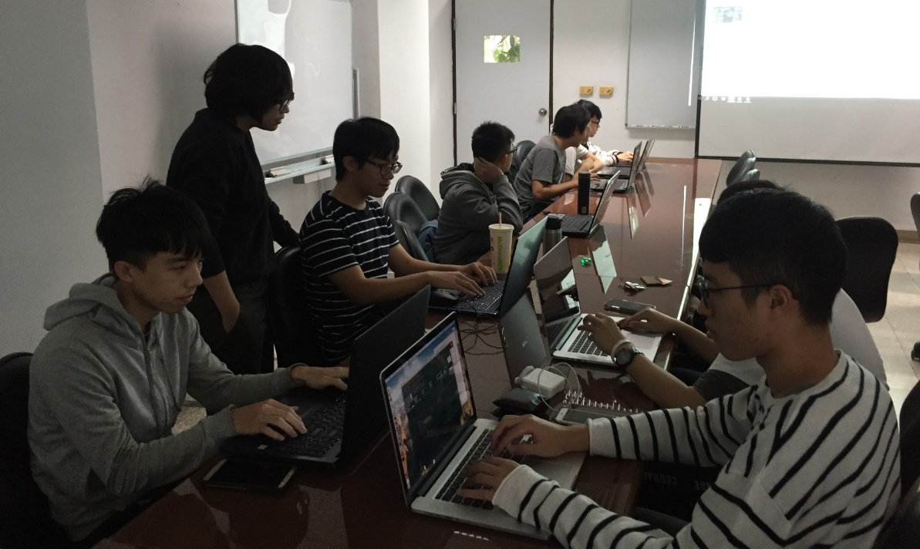
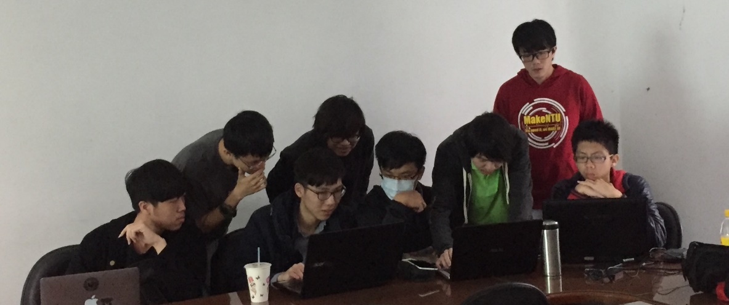
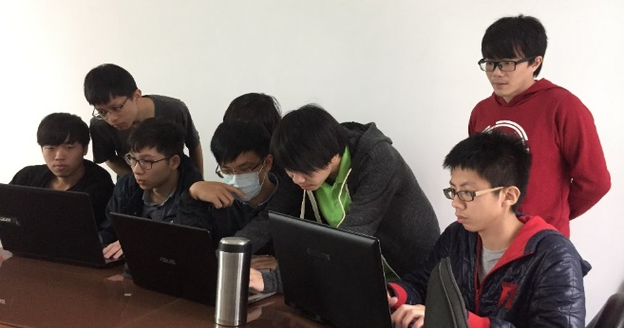
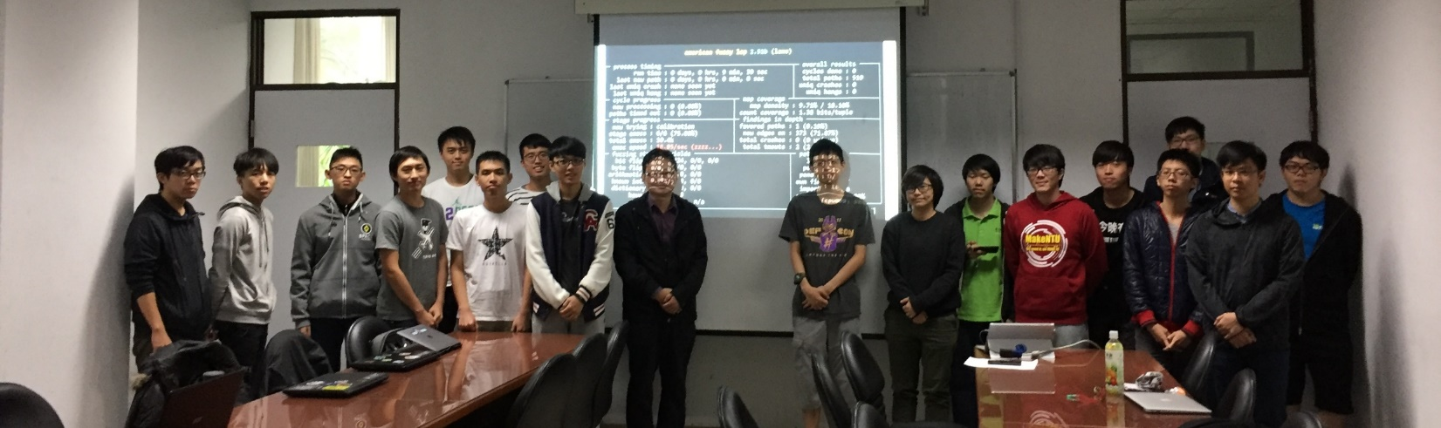
-高階資安實務培訓課程-
主題：Fuzzing
講師/助教：臺灣大學 蕭旭君助理教授
/ 吳哲宇、許晉嘉、周逸
時間/地點：106.11.19 / 臺灣大學
./afl-2.xxb/afl-fuzz -i corpus -o output -f output/infile.mp3 -Q -- ./lame-3.99.5/frontend/lame --silent output/infile.mp3 /dev/null
Fuzzing with AFL QEMU Mode
Fuzzing with AFL LLVM Mode

Slide 11
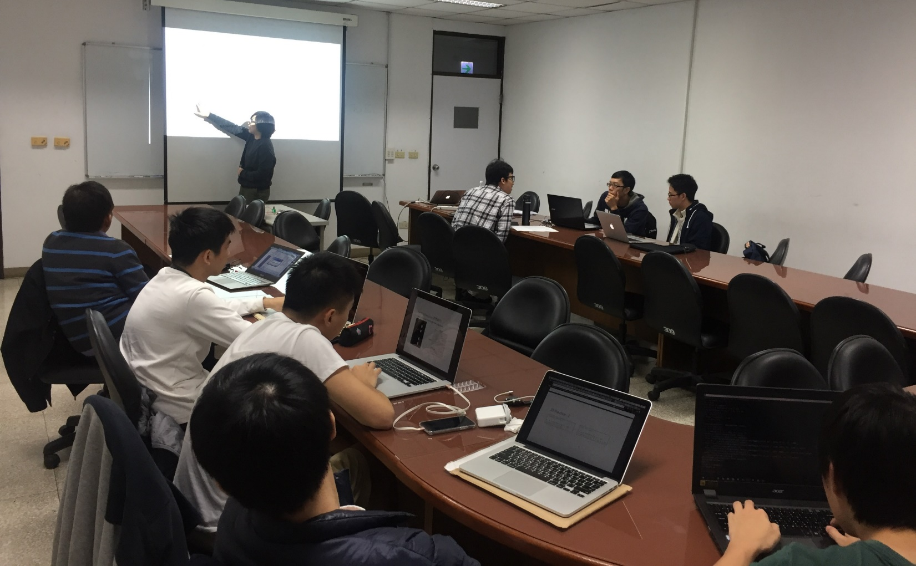

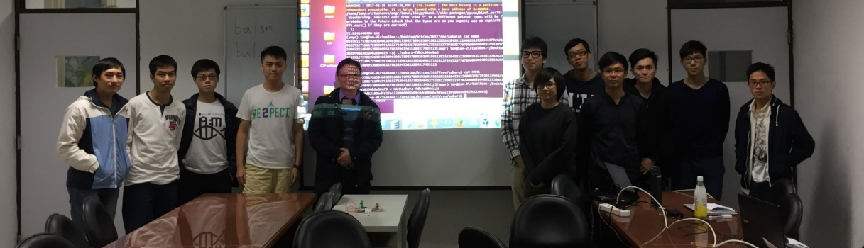
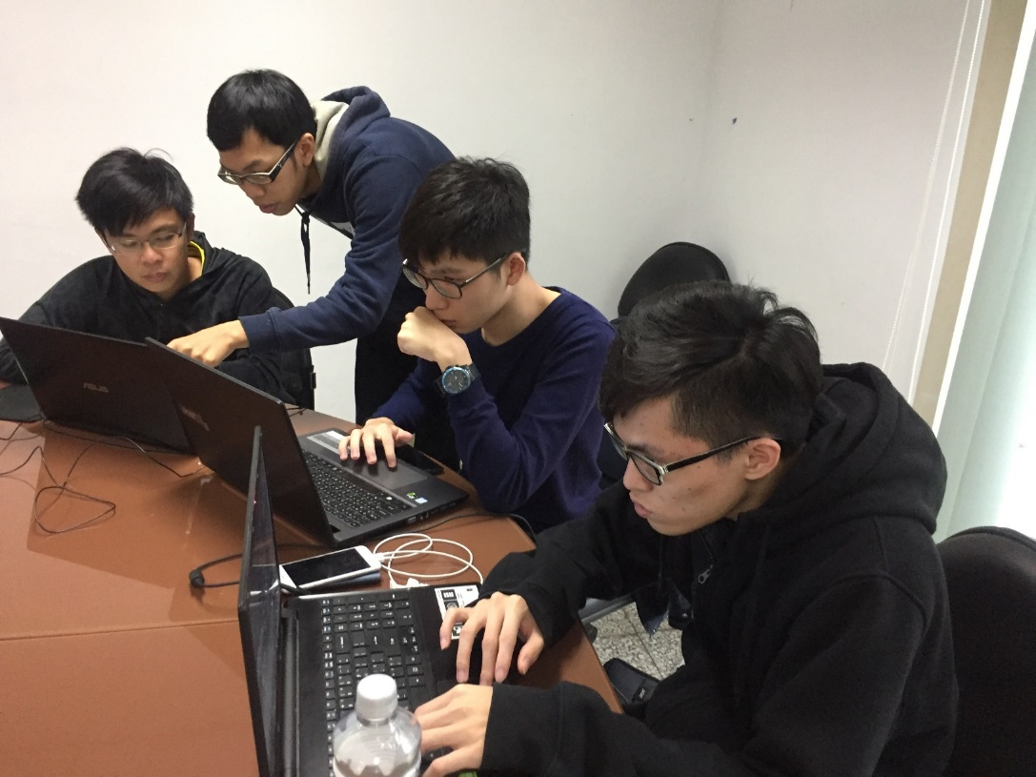
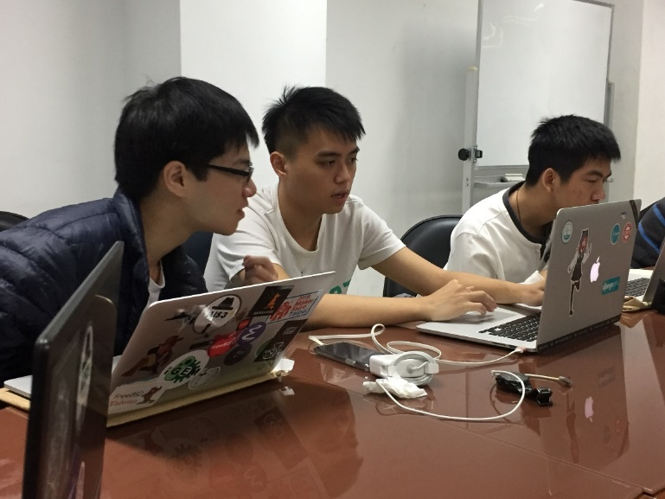
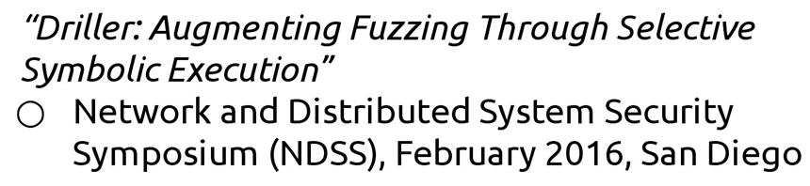
-高階資安實務培訓課程-
主題：Symbolic Execution
講師/助教：臺灣大學 蕭旭君助理教授 / 陳威甯、溫盛涵、王建元
時間/地點：106.11.26 / 臺灣大學
angr
a binary analysis framework
z3 symbolic execution
driller fuzzer

Slide 12
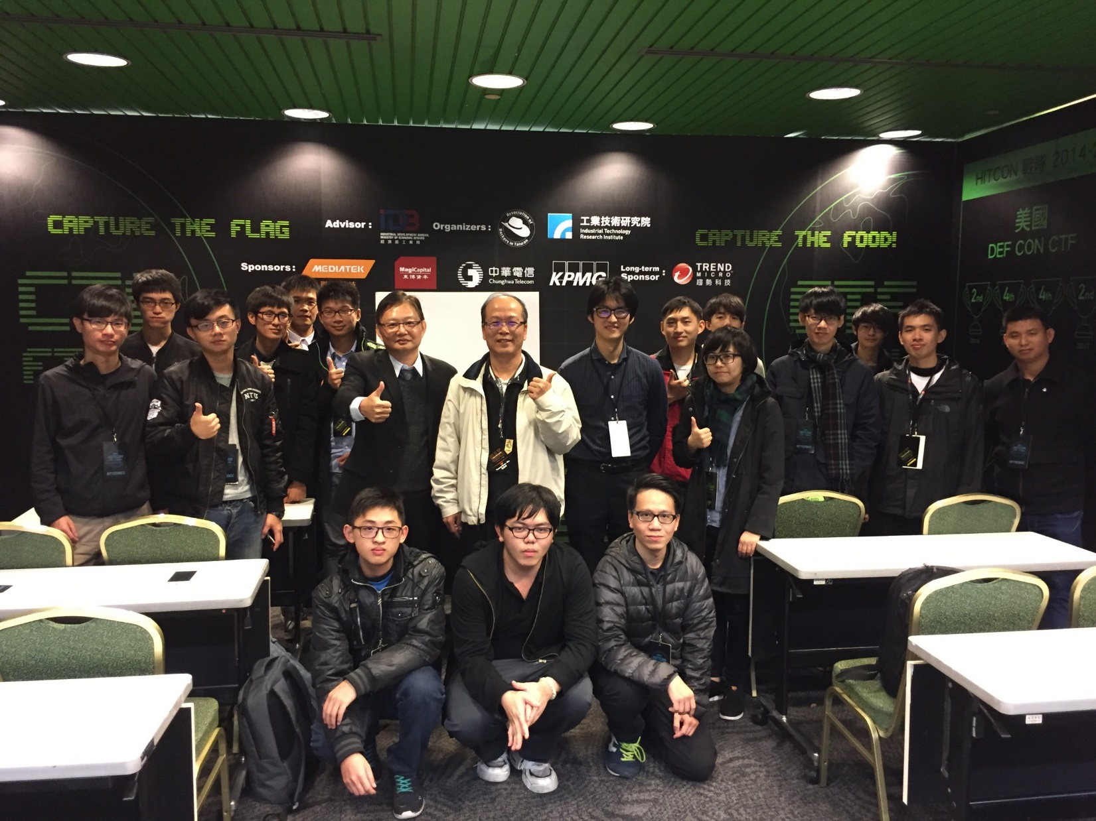
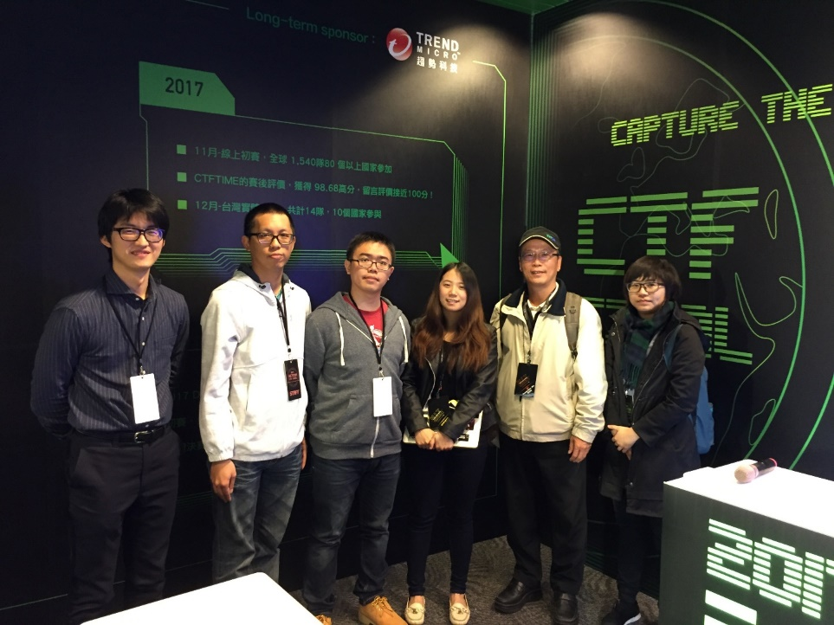
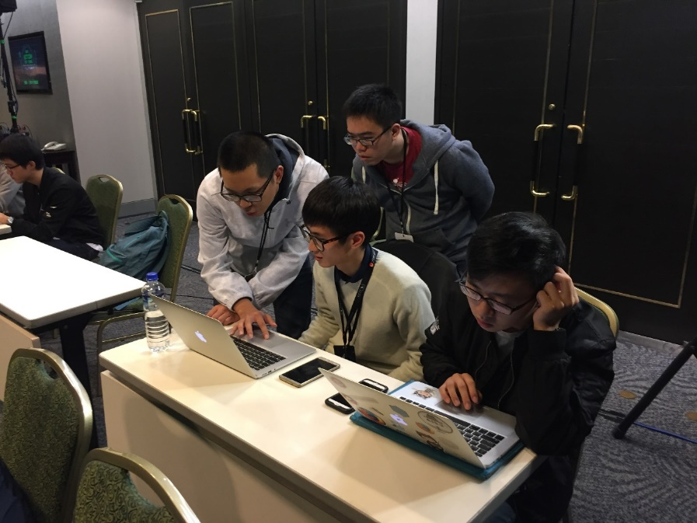
-高階CTF培訓課程-
主題：Attack and Defense Training from HITCON
講師：HITCON
時間/地點：106.12.08 /台北國際會議中心（TICC）
@here
@channel
Get shell
Backdoor
Cat flag
Side channel
DoS
Service crash
Infinite loo
latest.pcap
sublime mode, vim mode, emacs mode
AkLMGPq30wWHPfXcxbN0Z1uyRN

Slide 13

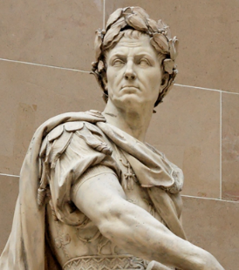
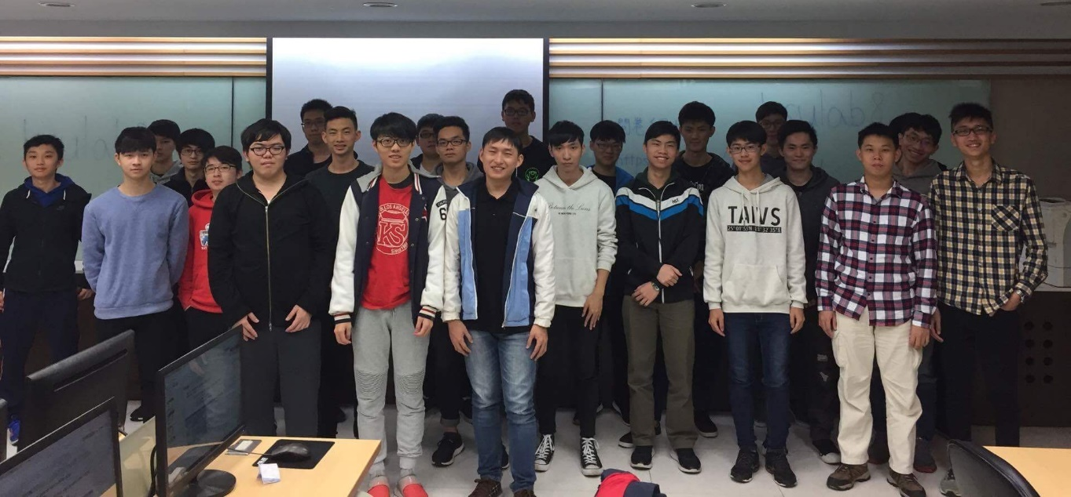
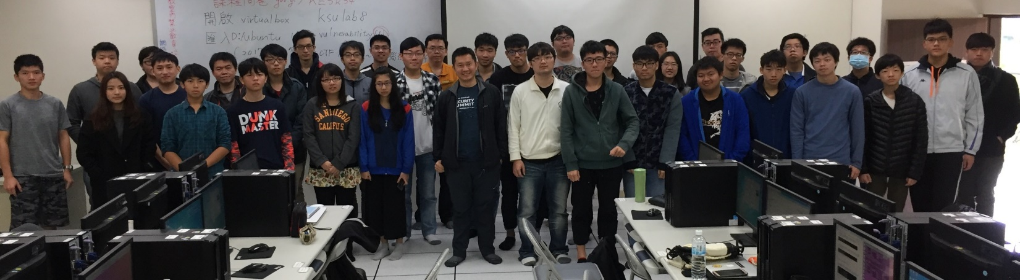



-CTF培訓課程-
主題：破密分析
講師：臺灣好厲駭 / 林思辰/楊明軒/趙偉捷
時間/地點：106.12.10 / 國立臺灣科技大學
106.12.16 / 國立中興大學
106.12.17 / 國立臺南第一高級中學
CTF搶旗大賽中的RSA攻擊技法
pycrypto
sympy
gmpy2
rsa
libnum
HASH 攻擊
SHA1 collision@CTF
Length Extension Attack ( LEA )
MD5 Collision

Slide 14




-高階資安實務培訓課程-
主題：Web Security
講師：臺灣好厲駭Mentor / Orange
時間/地點：106.12.23 /臺灣科技大學
bug bounty program
GIT Argument Injection
JSON Hijacking
GIT arbitrary code execution via crafted URLs
構造無數字及字母的 PHP Webshell
vulnerability in go get
Internet Explorer Use-After-Free
PHP SECURITY CALENDAR 2017
Linux Kernel Sound Device Use-After-Free
Click Jacking

Slide 15


-HITCON Pacific 2017-
時間：106.12.07-08
地點：台北國際會議中心（TICC）
Analyzing Bankbot, a Mobile Banking Botnet
Fernando Diaz, Malware Analyst, Hispasec/Koodous
Critical Infrastructure Protection Policy and Strategy of Korea
MIDEUM KIM, Researcher of KISA (Korea Internet & Security Agency)
Cybersecurity Talent Development in NTT Group
Mitsuhiro Hatada, NTT Com-SIRT
Takehiro Ozaki, NTT-CERT
The Key Recovery Attacks against Commercial White-box Cryptography Implementations
Sanghwan Ahn(h2spice), Senior Security Engineer, Security Department, LINE Corp.
LINE Security Bug Bounty: A Closer Look
Raynold Sim, Security Engineer, Line Corp.
Building a Public RPZ Service to Protect the World’s Consumers
John Bambenek, Manager of Threat Systems, Fidelis Cybersecurity
Cross-Platform Analysis of Indirect File Leaks in Android and iOS Applications
Daoyuan Wu, PhD candidate, Singapore Management University
ICS/SCADA Cybersecurity and IT Cybersecurity: Comparing Apples and Oranges
David Ong, the Founder of Excel Marco and Attila Cybertech
Detecting the Intent, Not just the Technique: Changing the Mindset of Cyber Defense!
Vadim Pogulievsky, Cyber Research Director, Verint

Slide 16





-HITCON CTF 2017 Final-
時間：106.12.08-09
地點：台北國際會議中心（TICC）
Balsn
DoubleSigma
BambooFox

